Slide 1
과목_학년학기_단원 | suh_p_0301_06
차시명 | 07 소수를 알아볼까요(1)
파일명 | suh_p_0301_06_0007
검토 | 담당
수학팀 | 김윤희
문서 HISTORY
번호 | 버전 | 문서 작성일 | 내용 비고 | 작성자 (내선번호) | 검토자
1 | V 1.0 | 2022.02.20 | 문서 발생 | 유청훈
2 | V 1.0 | 2022.03.23 | 1차 검수 |  | 김윤희
3 | V 2.0 | 2022.03.23 | 2차 검수 |  | 김예림
4 | V 3.0 | 2022.03.25 | 문서 수정 | 김윤희
5
6
7
8
9
10
11

Slide 2
학습 단계 | 자료명 |  | 프레임 수 | 교과서 정보 | 파일명 | 자료 형태
도입 | 애니 | [도입 애니메이션] 별을 접어보자 | 1 |  | suh_p_0301_06_0007_101_1.html | Html5(애니)
도입 | 생각 열기 | [생각 열기] 종이띠의 길이 알아보기 | 1 | 수학 124쪽, 수학 익힘 84~85쪽 | suh_p_0301_06_0007_102_1.html | Html5
도입 | 학습 목표 | 이번 시간에 배울 내용 | 1 |  | suh_p_0301_06_0007_103_1.html | Html5
전개 | 다지기 1 | [다지기 1] 1보다 작은 수를 나타내는 방법 알아보기 | 1 | 수학 124쪽, 수학 익힘 84~85쪽 | suh_p_0301_06_0007_201_1.html | Html5
전개 | 개념 확인 | [개념 확인] 소수와 소수점 알아보기 | 1 | 수학 124쪽, 수학 익힘 84~85쪽 | suh_p_0301_06_0007_201_2.html | Html5
전개 | 다지기 2 | [다지기 2] 종이배가 이동한 거리를 소수로 나타내기 | 1 | 수학 125쪽, 수학 익힘 84~85쪽 | suh_p_0301_06_0007_202_1.html | Html5
전개 | 다지기 3 | [다지기 3] 그림을 보고 분수와 소수로 나타내기 | 1 | 수학 125쪽, 수학 익힘 84~85쪽 | suh_p_0301_06_0007_203_1.html | Html5
전개 | 키우기1 | [키우기 1] 분수와 소수 나타내기 | 1 | 수학 125쪽, 수학 익힘 84~85쪽 | suh_p_0301_06_0007_204_1.html | Html5
정리 | 핵심 정리 | 핵심 정리 | 1 |  | suh_p_0301_06_0007_301_1.html | Html5
정리 | 차시 예고 | 다음 시간에 배울 내용 | 1 |  | suh_p_0301_06_0007_302_1.html | Html5
평가 | 확인 문제 | 확인 문제 | 1 |  | suh_p_0301_06_0007_401_1.html | Html5
총 프레임 수 |  |  | 11

Slide 3


3-1
6. 분수와 소수
suh_p_0301_06_0007_101_1
07 소수를 알아볼까요(1)
Θ Description & Function
[애니 DVD 개발물]
박만구 수학 3-1 지도서\app\resource\contents\lesson06\ops\lesson06\video
[애니 게이트 참고 화면]
별을 접어보자
애니 파일명 | mm_31_6_06_02_01_ani.mp4

Slide 4



3-1
6. 분수와 소수
suh_p_0301_06_0007_102_1
07 소수를 알아볼까요(1)
Θ Description & Function
다음 그림의 상황에 대하여 이야기해 봅시다.
탭 이벤트
확대 버튼 없음
답 칸 클릭하면 답 나타남. 정답 확인 버튼은 정답 가리기로 토글 됨.
#1
물음 1
물음 2
물음 3
별을 접는 종이띠의 길이는 몇 cm와 몇 cm 사이에 있나요?
19 cm와 20 cm 사이에 있습니다.
#2
#3
삽화 파일명 | SA31606.psd 수학 3-1_이미지원본\112135초등수학교3-1-6\Links

Slide 5

3-1
6. 분수와 소수
suh_p_0301_06_0007_102_1
07 소수를 알아볼까요(1)
Θ Description & Function
다음 그림의 상황에 대하여 이야기해 봅시다.
탭 이벤트
답 칸 클릭하면 답 나타남. 정답 확인 버튼은 정답 가리기로 토글 됨.
#1
물음 1
물음 2
물음 3
종이띠의 길이를 어떻게 하면 정확하게 나타낼 수 있을까요?
작은 단위를 이용하면 길이를 정확하게 나타낼 수 있습니다.
mm를 이용하면 될 것 같습니다.
#2

Slide 6
3-1
6. 분수와 소수
suh_p_0301_06_0007_102_1
07 소수를 알아볼까요(1)
Θ Description & Function
다음 그림의 상황에 대하여 이야기해 봅시다.
탭 이벤트
답 칸 클릭하면 답 나타남. 정답 확인 버튼은 정답 가리기로 토글 됨.
#1
물음 1
물음 2
물음 3
mm를 cm로 나타내는 방법이 있을까요?
분수로 나타낼 수 있을 것 같습니다.
#2

Slide 7
3-1
6. 분수와 소수
suh_p_0301_06_0007_103_1
07 소수를 알아볼까요(1)
Θ Description & Function
#1
[이번 시간에 배울 내용]
1
이번 시간에는 무엇을 배울까요?
분모가 10인 분수를 통해 소수를 알 수 있습니다.
소수를 쓰고 읽을 수 있습니다.

Slide 8
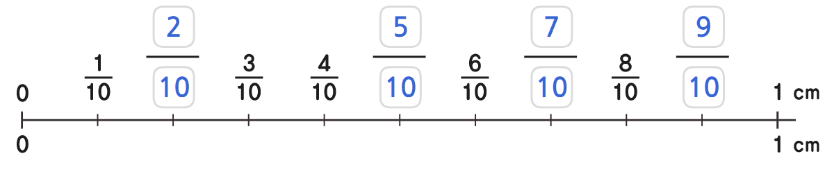

3-1
6. 분수와 소수
suh_p_0301_06_0007_201_1
07 소수를 알아볼까요(1)
Θ Description & Function
1보다 작은 수를 나타내는 방법을 알아봅시다.
탭 이벤트
답 칸 클릭하면 답 나타남. 정답 확인 버튼은 정답 가리기로 토글 됨.
#1
물음 1
물음 2
물음 2
1 cm보다 짧은 길이를 분수로 나타내 보세요.
1
10
2
10
3
10
4
10
5
10
6
10
7
10
8
10
9
10
0
1 cm
0
1 cm
#2
삽화 파일명 | bg.svg 박만구 수학 3-1 지도서\app\resource\contents\lesson06\ops\lesson06\images\mm_31_6_06_03_01

Slide 9

3-1
6. 분수와 소수
suh_p_0301_06_0007_201_1
07 소수를 알아볼까요(1)
Θ Description & Function
1보다 작은 수를 나타내는 방법을 알아봅시다.
탭 이벤트
답 칸 클릭하면 답 나타남. 정답 확인 버튼은 정답 가리기로 토글 됨.
#1
물음 1
물음 2
물음 2
1 cm보다 짧은 길이를 분수가 아닌 다른 수로 어떻게 나타내면 좋을까요?
은 1☆10으로 나타냅니다.
1
10
#2

Slide 10


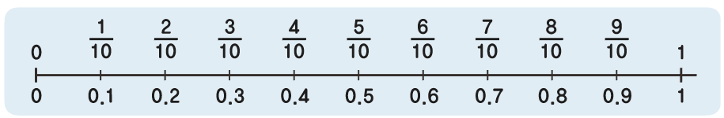
3-1
6. 분수와 소수
suh_p_0301_06_0007_201_2
07 소수를 알아볼까요(1)
Θ Description & Function
1보다 작은 수를 나타내는 방법을 알아봅시다.
개념 정리 학습창
답 칸 클릭하면 답 나타남.
답 칸 별도 박스 사용
답 칸 내 텍스트 색상은 빨간색
정답 확인 버튼 없음
#1
, , , ··· , 를 , , , ··· , 라 쓰고
, , , ··· , 라고 읽습니다.
1
10
2
10
3
10
9
10
0.1
0.2
0.3
0.9
영 점 일
영 점 이
영 점 삼
영 점 구
#2~4
0.1, 0.2, 0.3과 같은 수를 라고 하고 ‘ ‘을 이라고 합니다.
소수
.
소수점
1
10
2
10
3
10
4
10
5
10
6
10
7
10
8
10
9
10
0
1
0
0.1
0.2
0.3
0.4
0.5
0.6
0.7
0.8
0.9
1
#5
삽화 파일명 | img.svg 박만구 수학 3-1 지도서\app\resource\contents\lesson06\ops\lesson06\images\mm_31_6_06_03_02

Slide 11
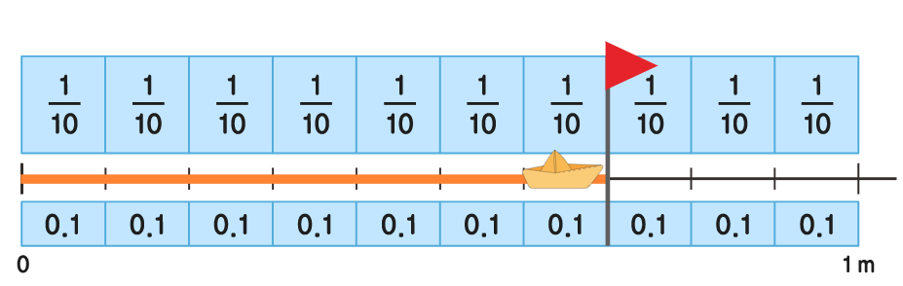
3-1
6. 분수와 소수
suh_p_0301_06_0007_202_1
07 소수를 알아볼까요(1)
Θ Description & Function
종이배가 이동한 거리가 얼마인지 알아봅시다.
탭 이벤트
답 칸 클릭하면 답 나타남. 정답 확인 버튼은 정답 가리기로 토글 됨.
#1
물음 1
물음 2
물음 3
$종이배가$ 이동한 거리를 분수로 나타내 보세요.
1
10
1
10
1
10
1
10
1
10
1
10
1
10
1
10
1
10
1
10
출발
0.1
0.1
0.1
0.1
0.1
0.1
0.1
0.1
0.1
0.1
0
1 m
m
7
10
#2
삽화 파일명 | bg.svg 박만구 수학 3-1 지도서\app\resource\contents\lesson06\ops\lesson06\images\mm_31_6_06_04_01

Slide 12

3-1
6. 분수와 소수
suh_p_0301_06_0007_202_1
07 소수를 알아볼까요(1)
Θ Description & Function
종이배가 이동한 거리가 얼마인지 알아봅시다.
답 칸 클릭하면 답 나타남. 정답 확인 버튼은 정답 가리기로 토글 됨.
물음 1
물음 2
물음 3
$종이배가$ 이동한 거리를 소수로 나타내 보세요.
1
10
1
10
1
10
1
10
1
10
1
10
1
10
1
10
1
10
1
10
출발
0.1
0.1
0.1
0.1
0.1
0.1
0.1
0.1
0.1
0.1
0
1 m
0.7 m
#1
삽화 파일명 | bg.svg 박만구 수학 3-1 지도서\app\resource\contents\lesson06\ops\lesson06\images\mm_31_6_06_04_01

Slide 13
3-1
6. 분수와 소수
suh_p_0301_06_0007_202_1
07 소수를 알아볼까요(1)
Θ Description & Function
종이배가 이동한 거리가 얼마인지 알아봅시다.
답 칸 클릭하면 답 나타남. 정답 확인 버튼은 정답 가리기로 토글 됨.
물음 1
물음 2
물음 3
$종이배가$ 이동한 거리를 소수로 나타내는 방법을 이야기해 보세요.
1
10
1
10
1
10
1
10
1
10
1
10
1
10
1
10
1
10
1
10
출발
0.1
0.1
0.1
0.1
0.1
0.1
0.1
0.1
0.1
0.1
0
1 m
0.1 m씩 7칸 이동했으므로 0.7 m로 나타냅니다.
#1

Slide 14
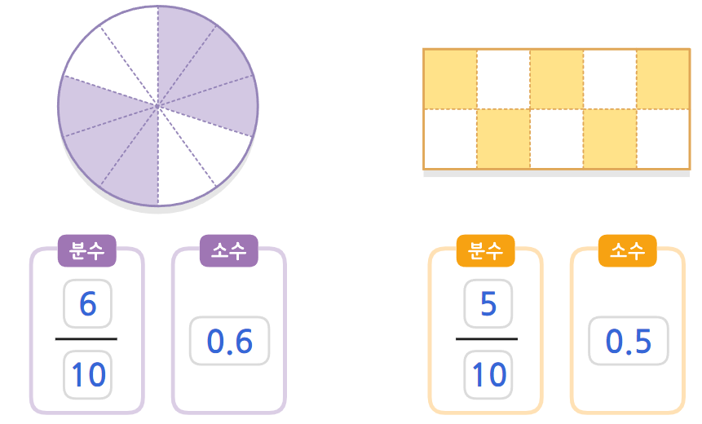

3-1
6. 분수와 소수
suh_p_0301_06_0007_203_1
07 소수를 알아볼까요(1)
Θ Description & Function
색칠한 부분을 분수와 소수로 나타내 봅시다.
답 칸 클릭하면 답 나타남. 정답 확인 버튼은 정답 가리기로 토글 됨.
풀이 확인 팝업창 (다음 슬라이드)
분수
소수
분수
소수
6
10
5
10
0.6
0.5
#2
#1
삽화 파일명 | bg.svg 박만구 수학 3-1 지도서\app\resource\contents\lesson06\ops\lesson06\images\mm_31_6_06_05_01

Slide 15
3-1
6. 분수와 소수
suh_p_0301_06_0007_203_1
07 소수를 알아볼까요(1)
Θ Description & Function
색칠한 부분을 분수와 소수로 나타내 봅시다.
< 풀이 확인 클릭 시 나타나는 화면>
풀이
전체를 똑같이 10으로 나눈 것 중의 6만큼 색칠했으므로 분수로 나타내면 이고 소수로 나타내면 0.6입니다.
6
10
분수
소수
분수
소수
전체를 똑같이 10으로 나눈 것 중의 5만큼 색칠했으므로 분수로 나타내면 이고 소수로 나타내면 0.5입니다.
6
10
5
10
5
10
0.6
0.5

Slide 16


3-1
6. 분수와 소수
suh_p_0301_06_0007_204_1
07 소수를 알아볼까요(1)
Θ Description & Function
안에 알맞은 수를 써넣어 봅시다.
답 칸 클릭하면 답 나타남. 정답 확인 버튼은 정답 가리기로 토글 됨.
9
10
0.9
는 소수로 입니다.
0.8
0.1이 8개이면 입니다.
3
은/는 소수로 0.3입니다.
10
4
0.4는 0.1이 개입니다.
#1
삽화 파일명 | bg.svg 박만구 수학 3-1 지도서\app\resource\contents\lesson06\ops\lesson06\images\mm_31_6_06_06_01

Slide 17

3-1
6. 분수와 소수
suh_p_0301_06_0007_301_1
07 소수를 알아볼까요(1)
Θ Description & Function
핵심 정리
기존 개발물 활용
https://cdata2.tsherpa.co.kr/tsherpa/MultiMedia/Flash/2020/curri/index.html?flashxmlnum=yuni4856&classa=A8-C1-31-MM-MM-04-07-07-0-0-0-0&classno=MM_31_04/suh_0301_06_0007/suh_0301_06_0007_301_1.html
2. 예 약물 추가
[ 소수 쓰고 읽기 ]
소수: 0.1, 0.2, 0.3, · · · , 0.9와 같은 수
소수점: 0.1, 0.2, 0.3, · · · , 0.9에서 ‘ . ’
#2
5
10
＝ 0.5
영 점 오
9
10
＝
영 점 구
0.9

Slide 18


3-1
6. 분수와 소수
suh_p_0301_06_0007_302_1
07 소수를 알아볼까요(1)
Θ Description & Function
#1
[다음 시간에 배울 내용]
1
다음 시간에는 무엇을 배울까요?
소수를 알아볼까요(2)
126~127쪽
86~87쪽

Slide 19


3-1
6. 분수와 소수
suh_p_0301_06_0007_401_1
07 소수를 알아볼까요(1)
Θ Description & Function
#1
[확인 문제] 게이트
활동지 다운로드 버튼. 다운로드 되는 파일은 (3-1-6)형성평가2_07차시.hwp
#2

Slide 20

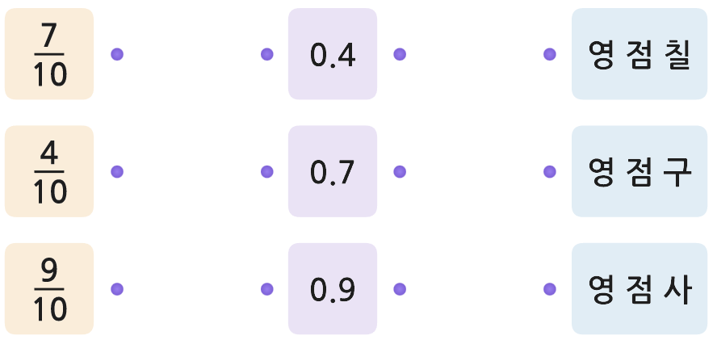

3-1
6. 분수와 소수
suh_p_0301_06_0007_401_1
07 소수를 알아볼까요(1)
Θ Description & Function
문제 1
문제 2
문제 3
문제 4
문제 5
문제 6
문제 7
문제 8
활동지 다운로드 버튼(1~3번) 다운로드 되는 파일은
(3-1-6)형성평가2_07차시.hwp
2. 지시문 추가.
볼드 → 드래그, 연결
3. 프로토 내 선잇기 기능 사용 <전자저작물 참고>
박만구 수학 3-1 지도서\app\resource\contents\lesson06\ops\lesson06\mm_31_6_06_07_02.html
4. 정답 확인 클릭하면 답 나타남. 정답 확인 버튼은 정답 가리기로 토글 됨.
5. 풀이 확인 팝업창 (다음 슬라이드)
같은 것끼리 이어 보시오.
#2
점을 드래그하여 옳은 답과 연결하세요.
7
10
#3
영 점 칠
0.4
4
10
영 점 구
0.7
9
10
0.9
영 점 사
#1
#5
#4

Slide 21
3-1
6. 분수와 소수
suh_p_0301_06_0007_401_1
07 소수를 알아볼까요(1)
Θ Description & Function
문제 1
문제 2
문제 3
문제 4
문제 5
문제 6
문제 7
문제 8
< 풀이 확인 클릭 시 나타나는 화면>
같은 것끼리 이어 보시오.
점을 드래그하여 옳은 답과 연결하세요.
7
10
영 점 칠
0.4
풀이
7
10
은 소수로 0.7이고 영 점 칠이라고 읽습니다.
4
10
영 점 구
0.7
4
10
는 소수로 0.4이고 영 점 사라고 읽습니다.
9
10
9
10
0.9
영 점 사
는 소수로 0.9이고 영 점 구라고 읽습니다.

Slide 22

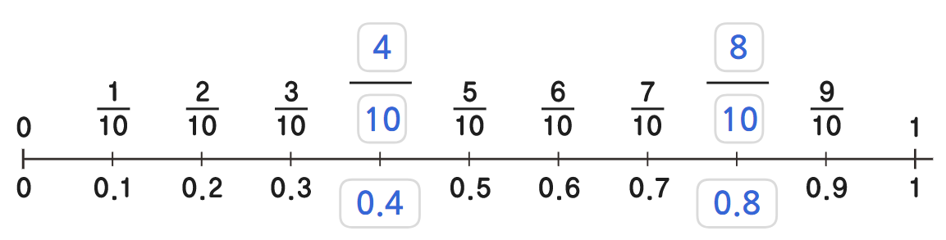
3-1
6. 분수와 소수
suh_p_0301_06_0007_401_1
07 소수를 알아볼까요(1)
Θ Description & Function
문제 1
문제 2
문제 3
문제 4
문제 5
문제 6
문제 7
문제 8
활동지 다운로드 버튼(1~3번) 다운로드 되는 파일은
(3-1-6)형성평가2_07차시.hwp
2. 답 칸 클릭하면 답 나타남. 정답 확인 버튼은 정답 가리기로 토글 됨.
안에 알맞은 수를 써넣어 보시오.
1
10
2
10
3
10
4
10
5
10
6
10
7
10
8
10
9
10
0
1
0
0.1
0.2
0.3
0.4
0.5
0.6
0.7
0.8
0.9
1
#1
#2
삽화 파일명 | bg.svg 박만구 수학 3-1 지도서\app\resource\contents\lesson06\ops\lesson06\images\mm_31_6_06_07_03

Slide 23
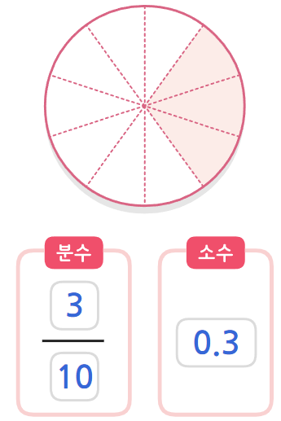
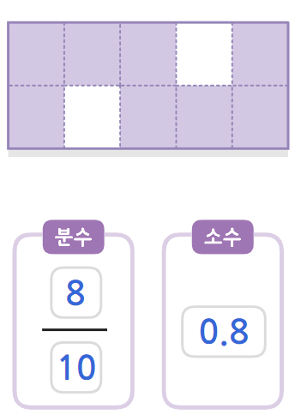
3-1
6. 분수와 소수
suh_p_0301_06_0007_401_1
07 소수를 알아볼까요(1)
Θ Description & Function
문제 1
문제 2
문제 3
문제 4
문제 5
문제 6
문제 7
문제 8
활동지 다운로드 버튼(1~3번) 다운로드 되는 파일은
(3-1-6)형성평가2_07차시.hwp
답 칸 클릭하면 답 나타남. 정답 확인 버튼은 정답 가리기로 토글 됨.
풀이 확인 팝업창
색칠한 부분을 분수와 소수로 나타내 보시오.
분수
소수
분수
소수
3
10
8
10
0.3
0.8
#1
#3
#2
삽화 파일명 | bg.svg 박만구 수학 3-1 지도서\app\resource\contents\lesson06\ops\lesson06\images\mm_31_6_06_07_04

Slide 24
3-1
6. 분수와 소수
suh_p_0301_06_0007_401_1
07 소수를 알아볼까요(1)
Θ Description & Function
문제 1
문제 2
문제 3
문제 4
문제 5
문제 6
문제 7
문제 8
< 풀이 확인 클릭 시 나타나는 화면>
색칠한 부분을 분수와 소수로 나타내 보시오.
풀이
전체를 똑같이 10으로 나눈 것 중의 3만큼 색칠했으므로 분수로 나타내면 이고 소수로 나타내면 0.3입니다.
3
10
분수
소수
분수
소수
전체를 똑같이 10으로 나눈 것 중의 8만큼 색칠했으므로 분수로 나타내면 이고 소수로 나타내면 0.8입니다.
8
10
3
10
8
10
0.3
0.8

Slide 25
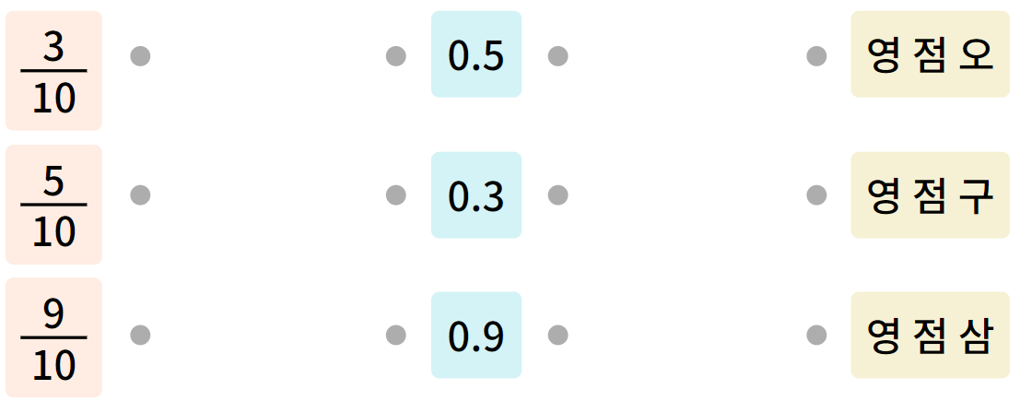
3-1
6. 분수와 소수
suh_p_0301_06_0007_401_1
07 소수를 알아볼까요(1)
Θ Description & Function
문제 1
문제 2
문제 3
문제 4
문제 5
문제 6
문제 7
문제 8
기존 개발물 활용(4~8번)
https://cdata2.tsherpa.co.kr/tsherpa/MultiMedia/Flash/2020/curri/index.html?flashxmlnum=yuni4856&classa=A8-C1-31-MM-MM-04-07-07-0-0-0-0&classno=MM_31_04/suh_0301_06_0007/suh_0301_06_0007_401_1.html
2. 지시문 추가.
볼드 → 드래그, 연결
3. 프로토 내 선잇기 기능 사용http://cdata.tsherpa.co.kr/tsherpa/MultiMedia/Flash/2020/curri/index.html?flashxmlnum=soboro2&classa=A8-C1-62-KK-KA-02-03-04-0-0-0-0&classno=AA_SAMPLE/nproto_sample/DA/nproto_suh_518.html 2번 문제
처음에는 빨간 선은 안보임. 정답 확인 클릭하면 도구 툴로 그린 선은 사라지고 빨간 선분 나타남. 정답 확인 버튼은 정답 가리기로 토글 됨.
텍스트 수정 있음
풀이 확인 팝업창 (다음 슬라이드)
같은 것끼리 이어 보시오.
#2
점을 드래그하여 옳은 답과 연결하세요.
3
10
#3
0.5
영 점 오
5
10
#5
0.3
영 점 팔
8
10
#5
#5
0.8
영 점 삼
#6
#4

Slide 26
3-1
6. 분수와 소수
suh_p_0301_06_0007_401_1
07 소수를 알아볼까요(1)
Θ Description & Function
문제 1
문제 2
문제 3
문제 4
문제 5
문제 6
문제 7
문제 8
< 풀이 확인 클릭 시 나타나는 화면>
같은 것끼리 이어 보시오.
점을 드래그하여 옳은 답과 연결하세요.
3
10
풀이
0.5
영 점 오
3
10
은 소수로 0.3이고 영 점 삼이라고 읽습니다.
5
10
0.3
영 점 팔
5
10
는 소수로 0.5이고 영 점 오라고 읽습니다.
8
10
8
10
0.8
영 점 삼
은 소수로 0.8이고 영 점 팔이라고 읽습니다.

Slide 27
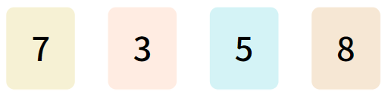
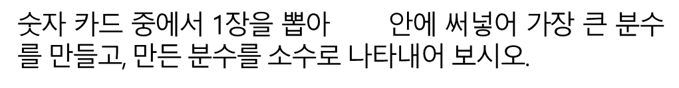
3-1
6. 분수와 소수
suh_p_0301_06_0007_401_1
07 소수를 알아볼까요(1)
Θ Description & Function
문제 1
문제 2
문제 3
문제 4
문제 5
문제 6
문제 7
문제 8
기존 개발물 활용(4~8번)
https://cdata2.tsherpa.co.kr/tsherpa/MultiMedia/Flash/2020/curri/index.html?flashxmlnum=yuni4856&classa=A8-C1-31-MM-MM-04-07-07-0-0-0-0&classno=MM_31_04/suh_0301_06_0007/suh_0301_06_0007_401_1.html
2. 답 칸 클릭하면 답 나타남. 정답 확인 버튼은 정답 가리기로 토글 됨.
3. 풀이 확인 팝업창 (다음 슬라이드)
$숫$자 카드 중에서 1장을 뽑아 안에 써넣어 가장 큰 분수를 만들고, 만든 분수를 소수로 나타내어 보시오.
7
3
5
8
8
10
0.8
#3
#2

Slide 28
3-1
6. 분수와 소수
suh_p_0301_06_0007_401_1
07 소수를 알아볼까요(1)
Θ Description & Function
문제 1
문제 2
문제 3
문제 4
문제 5
문제 6
문제 7
문제 8
< 풀이 확인 클릭 시 나타나는 화면>
$숫$자 카드 중에서 1장을 뽑아 안에 써넣어 가장 큰 분수를 만들고, 만든 분수를 소수로 나타내어 보시오.
7
3
5
8
풀이
8
8
10
분모가 같을 때, 분자가 큰 수가 가장 큰 수입니다. 따라서 이 가장 큰 분수이며, 소수로 나타내면 0.8입니다.
10
0.8

Slide 29


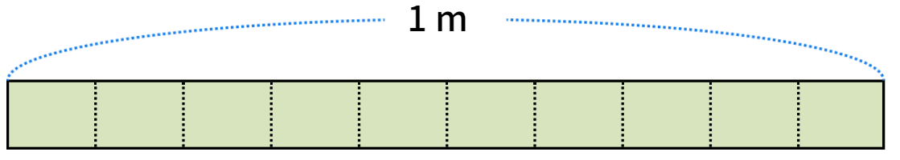

3-1
6. 분수와 소수
suh_p_0301_06_0007_401_1
07 소수를 알아볼까요(1)
Θ Description & Function
문제 1
문제 2
문제 3
문제 4
문제 5
문제 6
문제 7
문제 8
1. 기존 개발물 활용(4~8번)
https://cdata2.tsherpa.co.kr/tsherpa/MultiMedia/Flash/2020/curri/index.html?flashxmlnum=yuni4856&classa=A8-C1-31-MM-MM-04-07-07-0-0-0-0&classno=MM_31_04/suh_0301_06_0007/suh_0301_06_0007_401_1.html
답 칸 클릭하면 답 나타남. 정답 확인 버튼은 정답 가리기로 토글 됨.
풀이 확인 팝업창 (다음 슬라이드)
끈 1 m를 똑같이 10조각으로 나누어 그중 슬기가 4조각, 지혜가 6조각을 사용했습니다. 슬기와 지혜가 사용한 끈의 길이를 소수로 나타내어 보시오.
1 m
슬기
0.4
m
지혜
0.6
m
#3
#2

Slide 30
3-1
6. 분수와 소수
suh_p_0301_06_0007_401_1
07 소수를 알아볼까요(1)
Θ Description & Function
문제 1
문제 2
문제 3
문제 4
문제 5
문제 6
문제 7
문제 8
< 풀이 확인 클릭 시 나타나는 화면>
끈 1 m를 똑같이 10조각으로 나누어 그중 슬기가 4조각, 지혜가 6조각을 사용했습니다. 슬기와 지혜가 사용한 끈의 길이를 소수로 나타내어 보시오.
1 m
풀이
1 m를 똑같이 10조각으로 나눈 것 중의 1조각은 0.1 m입니다.
슬기는 4조각을 사용했으므로 0.4 m, 지혜는 6조각을 사용했으므로 0.6 m를 사용했습니다.
슬기
0.4 m
지혜
0.6 m

Slide 31
3-1
6. 분수와 소수
suh_p_0301_06_0007_401_1
07 소수를 알아볼까요(1)
Θ Description & Function
문제 1
문제 2
문제 3
문제 4
문제 5
문제 6
문제 7
문제 8
기존 개발물 활용(4~8번)
https://cdata2.tsherpa.co.kr/tsherpa/MultiMedia/Flash/2020/curri/index.html?flashxmlnum=yuni4856&classa=A8-C1-31-MM-MM-04-07-07-0-0-0-0&classno=MM_31_04/suh_0301_06_0007/suh_0301_06_0007_401_1.html
답 칸 클릭하면 답 나타남. 정답 확인 버튼은 정답 가리기로 토글 됨.
안에 알맞은 수를 써넣으시오.
1
10
2
10
3
10
4
10
5
10
6
10
7
10
8
10
9
10
0
1
0
0.1
0.2
0.3
0.4
0.5
0.6
0.7
0.8
0.9
1
#2

Slide 32
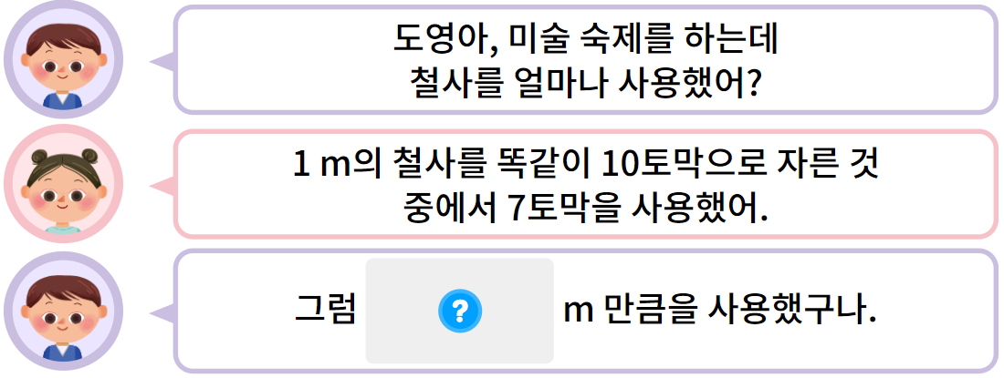
3-1
6. 분수와 소수
suh_p_0301_06_0007_401_1
07 소수를 알아볼까요(1)
Θ Description & Function
문제 1
문제 2
문제 3
문제 4
문제 5
문제 6
문제 7
문제 8
기존 개발물 활용(4~8번)
https://cdata2.tsherpa.co.kr/tsherpa/MultiMedia/Flash/2020/curri/index.html?flashxmlnum=yuni4856&classa=A8-C1-31-MM-MM-04-07-07-0-0-0-0&classno=MM_31_04/suh_0301_06_0007/suh_0301_06_0007_401_1.html
답 칸 클릭하면 답 나타남. 정답 확인 버튼은 정답 가리기로 토글 됨.
풀이 확인 팝업창 (다음 슬라이드)
도영이가 미술 숙제를 하는데 사용한 철사의 길이는 몇 m인지 알아보시오.
도영아, 미술 숙제를 하는데
철사를 얼마나 사용했어?
1 m의 철사를 똑같이 10토막으로 자른 것 중에서 7토막을 사용했어.
7
10
＝0.7
그럼 m만큼을 사용했구나.
#3
#2

Slide 33
3-1
6. 분수와 소수
suh_p_0301_06_0007_401_1
07 소수를 알아볼까요(1)
Θ Description & Function
문제 1
문제 2
문제 3
문제 4
문제 5
문제 6
문제 7
문제 8
< 풀이 확인 클릭 시 나타나는 화면>
도영이가 미술 숙제를 하는데 사용한 철사의 길이는 몇 m인지 알아보시오.
도영아, 미술 숙제를 하는데
철사를 얼마나 사용했어?
풀이
1 m의 철사를 똑같이 10토막으로 자른 것 중에서 7토막을 사용했어.
1 m를 똑같이 10토막으로 나눈 것 중의 1토막은 0.1 m입니다. 도영이는 7토막을 사용했으므로 분수로 나타내면 이고 소수로 나타내면 0.7입니다.
7
10
7
10
＝0.7
그럼 m만큼을 사용했구나.

